Slide 1
JOB-11 Job Receipt to Inventory

Slide 2
1. กระบวนการ (Process) | JOB-11 Job Receipt to Inventory รับเข้า วัตถุดิบ WIPต้ม WIPบรรจุ FG
2. ข้อมูลที่ต้องใช้ (In put) | ใบสั่งผลิต เตรียมวัตถุดิบ ต้ม บรรจุ ติดฉลาก
3. ขั้นตอนย่อย (Sub process) | ใส่เลข Job เลือกวันที่ให้ตรงกับวันที่รับเข้า ใส่จำนวนที่รับเข้า ใส่ Lot ที่ทำการรับเข้า เลือกWH ที่ต้องการรับเข้า
4. ความเสี่ยง (Risk) | รับเข้าผิดวันที่ เลือกคลังไม่ถูกต้อง ใส่จำนวนผิด
5. จุดควบคุม (Control point) | วันที่ที่ทำการรับเข้าต้องถูกต้อง นวนที่รับเข้า ต้องตรงกับที่เขียนในใบงาน คลังรับเข้าต้องถูกต้อง

Slide 3
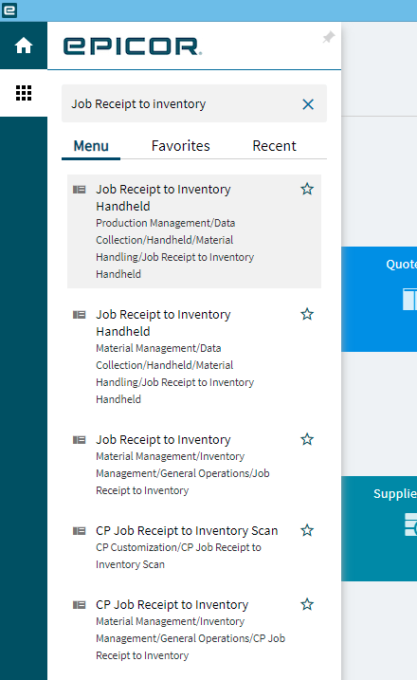
เลือกเมนู Job Receipt to inventory

Slide 4
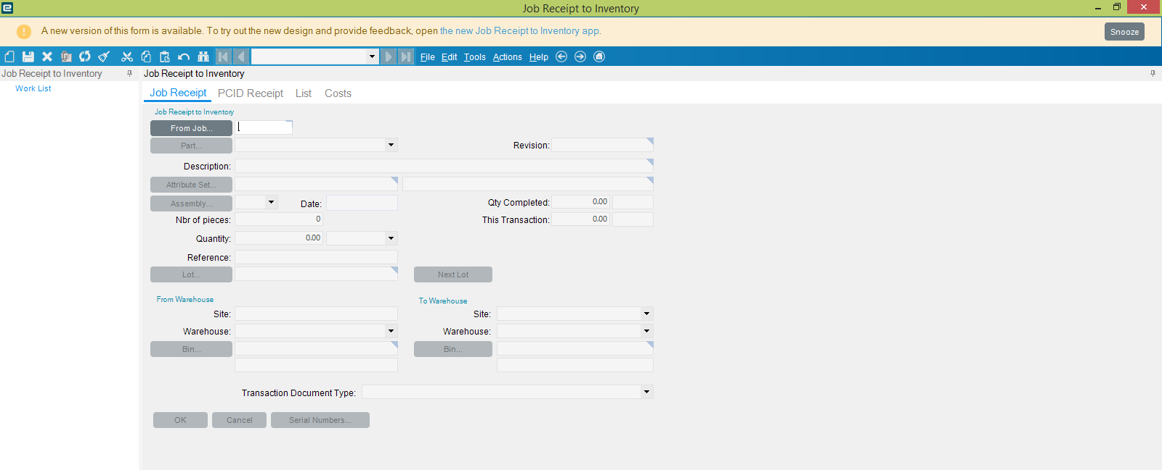
หลังจากเข้า Job Receipt to inventory หน้าจอจะแสดงดังภาพ

Slide 5

ใส่เลข Job ตามกรอบสีแดง เมื่อใส่เสร็จแล้วให้กด Tab บนคีย์บอร์ด

Slide 6
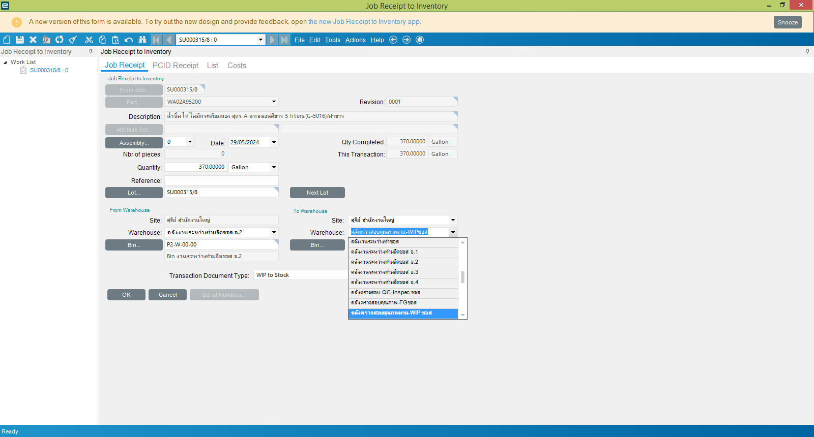
ใส่วันที่
จำนวน
เลือก WH ที่จะส่ง พร้อมทั้งBIN

Slide 7
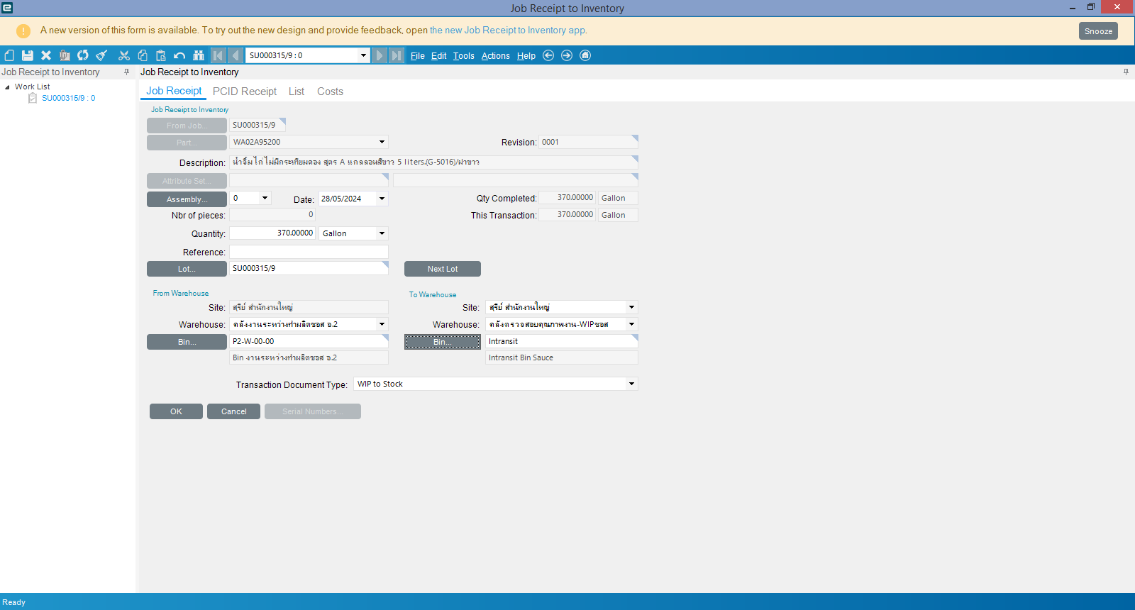
กด OK

Slide 8
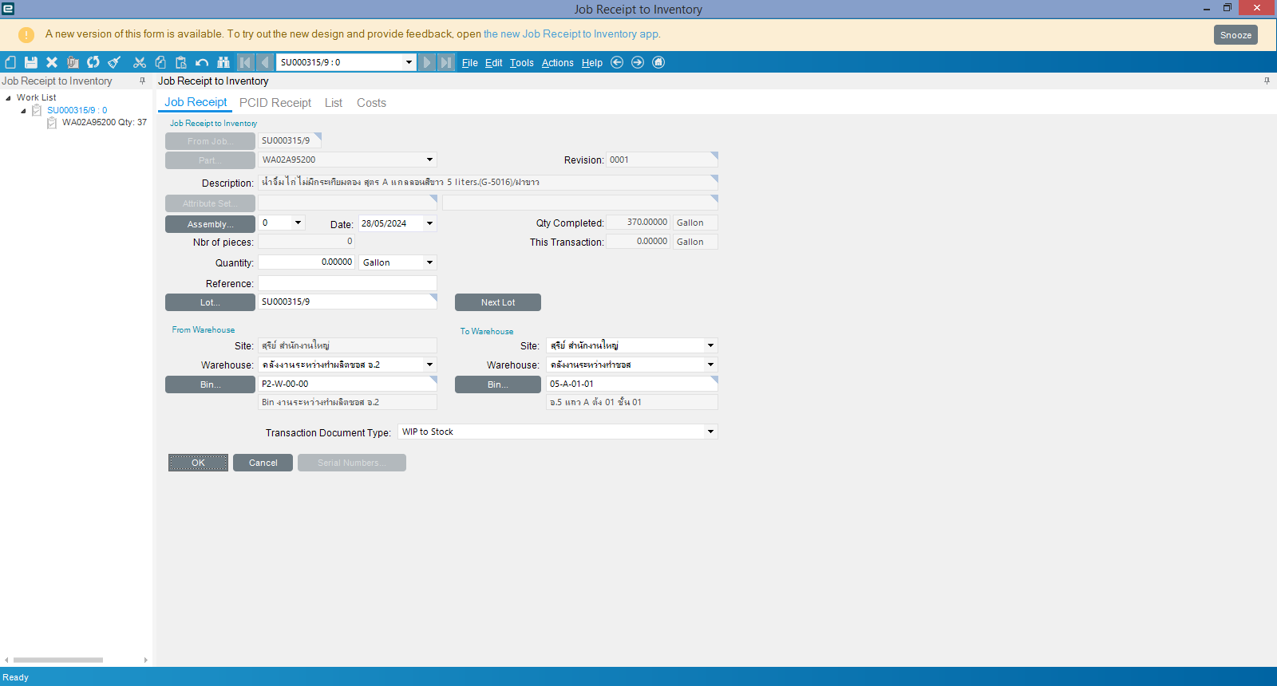
ข้อมูลที่เราทำรับ จะขึ้นตามกรอบสีแดง

